Slide 1
GIT y GITHUB

Slide 2
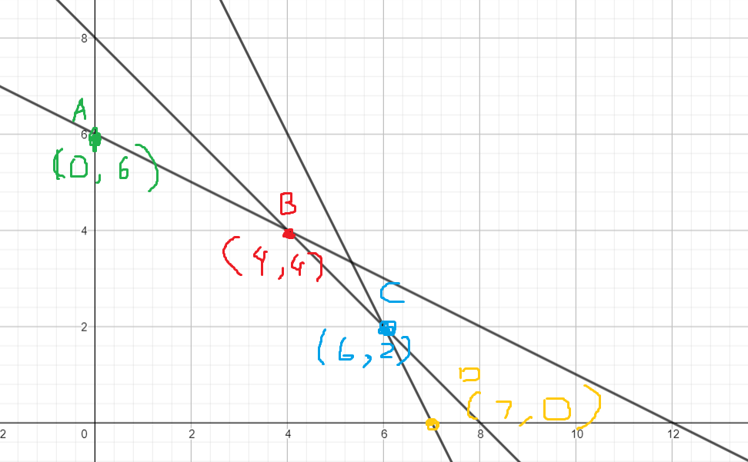
José Luis Alfaro Martínez
GItJAccount
8341084665

